Slide 1
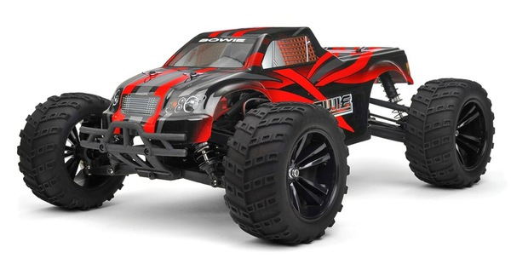
Автомодель 1:10 HIMOTO E10
https://distributions.com.ua/brands/himoto
Notes:
* Пример, Планшеты Bravis

Slide 2
Содержание
1. | Ключевые особенности товарной группы | Стр. 3
2. | Инновационные разработки | Стр. 4
3. | Ассортимент: сравнение моделей по ключевым критериям | Стр. 5
https://distributions.com.ua/brands/himoto
Notes:
Ключевые особенности товарной группы – до 3 страниц
Инновационные разработки – до 2 страниц
Обновления модельного ряда – до 2 страниц
Ассортимент: сравнение моделей – до 3 страниц

Slide 3
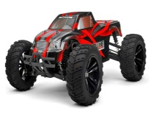
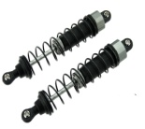
Ключевые отличительные особенности товарной линейки
Общие преимущества
Яркий дизайн
-Оригинальный яркий дизайн кузова -Ярко выделяется среди других моделей
Масляные амортизаторы
-Маслонаполненные амортизаторы -Подвеска отлично отрабатывает неровности дороги
фото
Защита от
пыли и влаги
-Защита электроники от пыли и влаги -Можно ездить по песку и лужам. Дождь и снег - теперь не помеха.
Полный привод
-Постоянный полный привод -Позволяет преодолевать любое бездорожье и не терять контроль над моделью
Notes:
Максимальный размер фото: ВхШ= 3 см х 3 см *Общие – те, которые применяются во всех моделях *Технология – отличительная техническая характеристика * Преимущества – возможности по сравнению с другими моделями * Выгоды – польза, результат для клиента, основанная на мотивах покупки: Удобство, Функциональность, Престиж, Дизайн, Надежность, Практичность, Экономичность

Slide 4
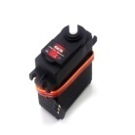
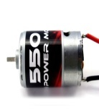
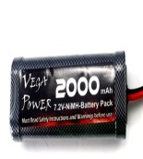
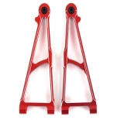
Ключевые отличительные особенности товарной линейки
Дополнительные преимущества
Сервопривод 3кг
-Мощный сервопривод с усилием 3кг. -Позволяет активно рулить моделью.
- E10MTr, E10XBb, E10XTr, E10SCb.
фото
Двигатель 550
класса
-Мощный двигатель 550-го класса.
-Разгоняет модель до 45км/час.
- E10MTr, E10XBb, E10XTr, E10SCb.
фото
Аккумулятор
2000 mAH
-Съемный NiMh аккумулятор на 2000 mAH. -Можно увеличить время работы модели, установить аккумуляторы повышенной емкости.
- E10MTr, E10XBb, E10XTr, E10SCb.
фото
Алюминиевый
Тюнинг
-Алюминиевые улучшенные запчасти. -Позволяет усилить модель, улучшить ходовые качества.
- Доступен для всего модельного ряда.
фото
Notes:
Максимальный размер фото: ВхШ= 3 см х 3 см * Дополнительные – те, которые применяются в определенных моделях либо серии моделей
*Технология – отличительная техническая характеристика * Преимущества – возможности по сравнению с другими моделями * Выгоды – польза, результат для клиента, основанная на мотивах покупки: Удобство, Функциональность, Престиж, Дизайн, Надежность, Практичность, Экономичность

Slide 5
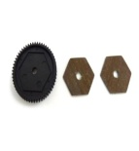
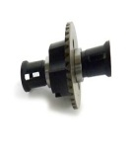
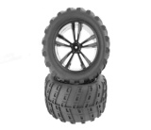
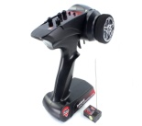
Инновационные разработки
Двухдисковое
сцепление
фото
Обеспечивает минимальный износ трансмиссии
Стальные
Дифференциалы
фото
Позволяют осуществлять резкие старты и торможения.
Увеличенный
Протектор
фото
Обеспечивает высокую проходимость модели.
Аппаратура
управления
2.4Ghz
Обеспечивает радиус управления до 150метров.
фото
Notes:
* Максимальный размер фото: ВхШ= 3 см х 3 см * Название – оригинальное название разработки, технологии, программы… * Результат – выгода для клиента, которую он получает при использовании этой возможности * Слова-связки – описание действия, которое приводит к результату. Примеры: позволяет, поддерживает, обеспечивает, выполняет…

Slide 6
Ассортимент: сравнение моделей
Критерии выбора | E10MT | E10MTL | E10XB | E10XBL | E10XT | E10XTL | E10SC | E10XR | E10XRL | E10DB | E10DBL
Масштаб | 1:10 | 1:10 | 1:10 | 1:10 | 1:10 | 1:10 | 1:10 | 1:10 | 1:10 | 1:10 | 1:10
Класс | Монстр | Монстр | Багги | Багги | Трагги | Трагги | Шорт-корс | Ралли | Ралли | Багги | Багги
Дизайн (корка) | Монстр-трак | Монстр-трак | Багги | Багги | Трагги | Трагги | Шорт-корс | Ралли | Ралли | Песчаная багги | Песчаная багги
Привод | Полный | Полный | Полный | Полный | Полный | Полный | Полный | Полный | Полный | Полный | Полный
Максимальная скорость | 45 км/час | 60 км/час | 45 км/час | 60 км/час | 45 км/час | 60 км/час | 45 км/час | 45 км/час | 60 км/час | 45 км/час | 60 км/час
Двигатель | Коллекторный | Бесколлекторный | Коллекторный | Бесколлекторный | Коллекторный | Бесколлекторный | Коллекторный | Коллекторный | Бесколлекторный | Коллекторный | Бесколлекторный
Аккумулятор | NiMH 7,2 В 2000mAH | LiPol 7,4 В 2000mAH | NiMH 7,2 В 2000mAH | LiPol 7,4 В 2000mAH | NiMH 7,2 В 2000mAH | LiPol 7,4 В 2000mAH | NiMH 7,2 В 2000mAH | NiMH 7,2 В 2000mAH | LiPol 7,4 В 2000mAH | NiMH 7,2 В 2000mAH | LiPol 7,4 В 2000mAH
Сервопривод | 3 кг | 6 кг | 3 кг | 6 кг | 3 кг | 6 кг | 3 кг | 3 кг | 6 кг | 3 кг | 6кг
Клиренс | 40мм | 40мм | 30мм | 30мм | 40мм | 40мм | 25мм | 25мм | 25мм | 30мм | 30мм
Notes:
* Критерии выбора – ключевые характеристики при принятии решения покупателем

Slide 7
Ассортимент: сравнение моделей
Критерии выбора | E10MT | E10MTL | E10XB | E10XBL | E10XT | E10XTL | E10SC | E10XR | E10XRL | E10DB | E10DBL
Тип радиоуправления | 2.4 Ghz | 2.4 Ghz | 2.4 Ghz | 2.4 Ghz | 2.4 Ghz | 2.4 Ghz | 2.4 Ghz | 2.4 Ghz | 2.4 Ghz | 2.4 Ghz | 2.4 Ghz
Пропорциональное управление | Да | Да | Да | Да | Да | Да | Да | Да | Да | Да | Да
Радиус действия | До 150м | До 150м | До 150м | До 150м | До 150м | До 150м | До 150м | До 150м | До 150м | До 150м | До 150м
Влагозащита | Да | Да | Да | Да | Да | Да | Да | Да | Да | Да | Да
Тюнинг | Да | Да | Да | Да | Да | Да | Да | Да | Да | Да | Да
Время зарядки | 180 мин | 150 мин | 180 мин | 150 мин | 180 мин | 150 мин | 180 мин | 180 мин | 150 мин | 180 мин | 150 мин
Комплектация | RTR | RTR | RTR | RTR | RTR | RTR | RTR | RTR | RTR | RTR | RTR
Notes:
* Критерии выбора – ключевые характеристики при принятии решения покупателем

